Slide 1
Start – Up 프로젝트 6주차
학번 : 202044050, 202044058
이름 : 김예지, 전동준

Slide 2
목차
진척사항
오류
차주 계획

Slide 3
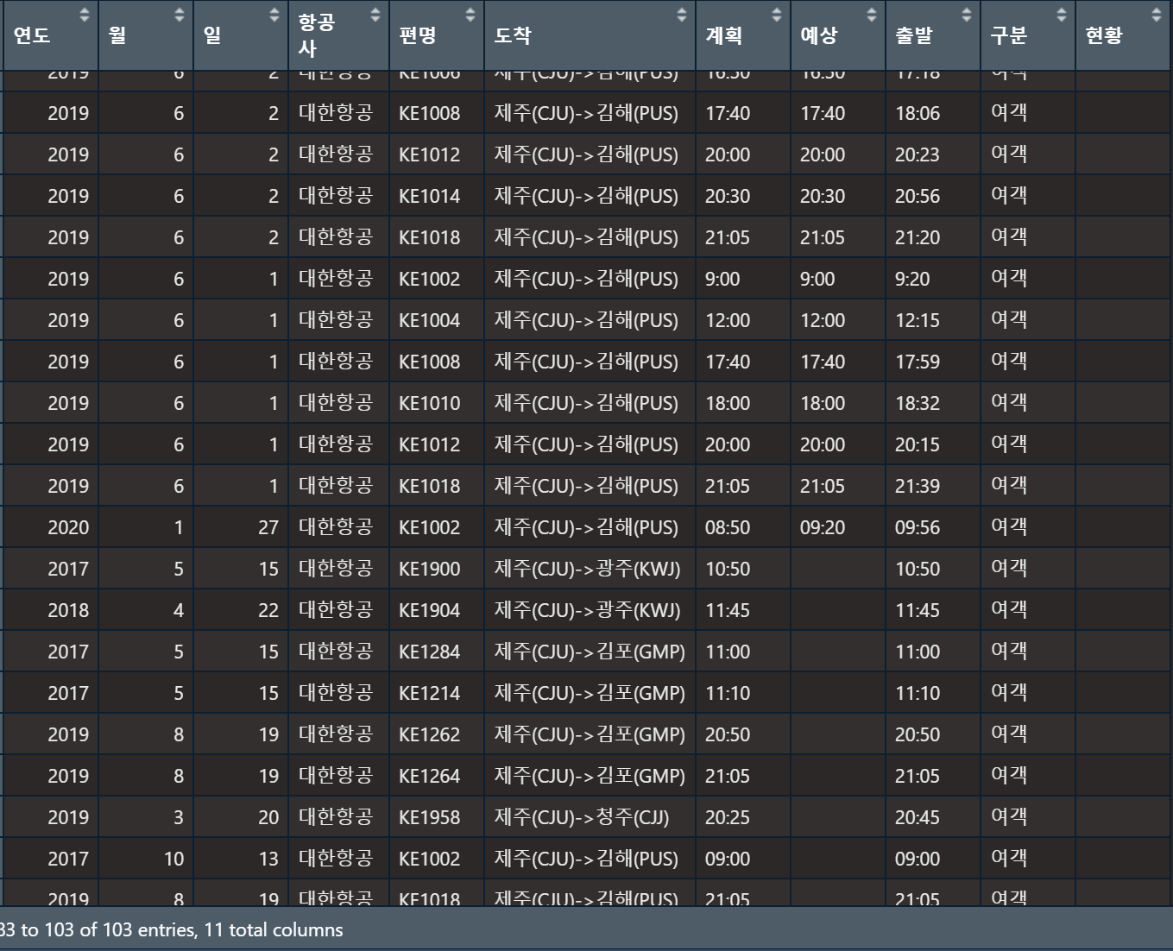
진척사항 – 데이터 전처리
운항 스케줄 결측 데이터 : 현황 데이터가 결측된 경우
현황 : 출발
현황 : 결항

Slide 4
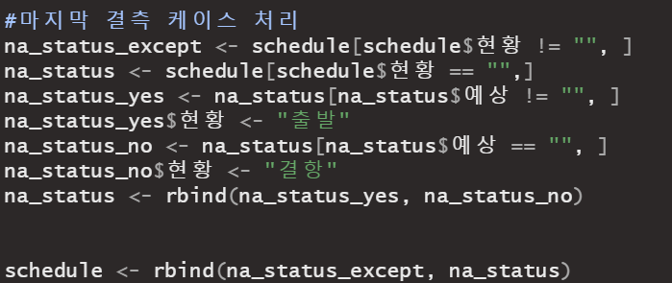
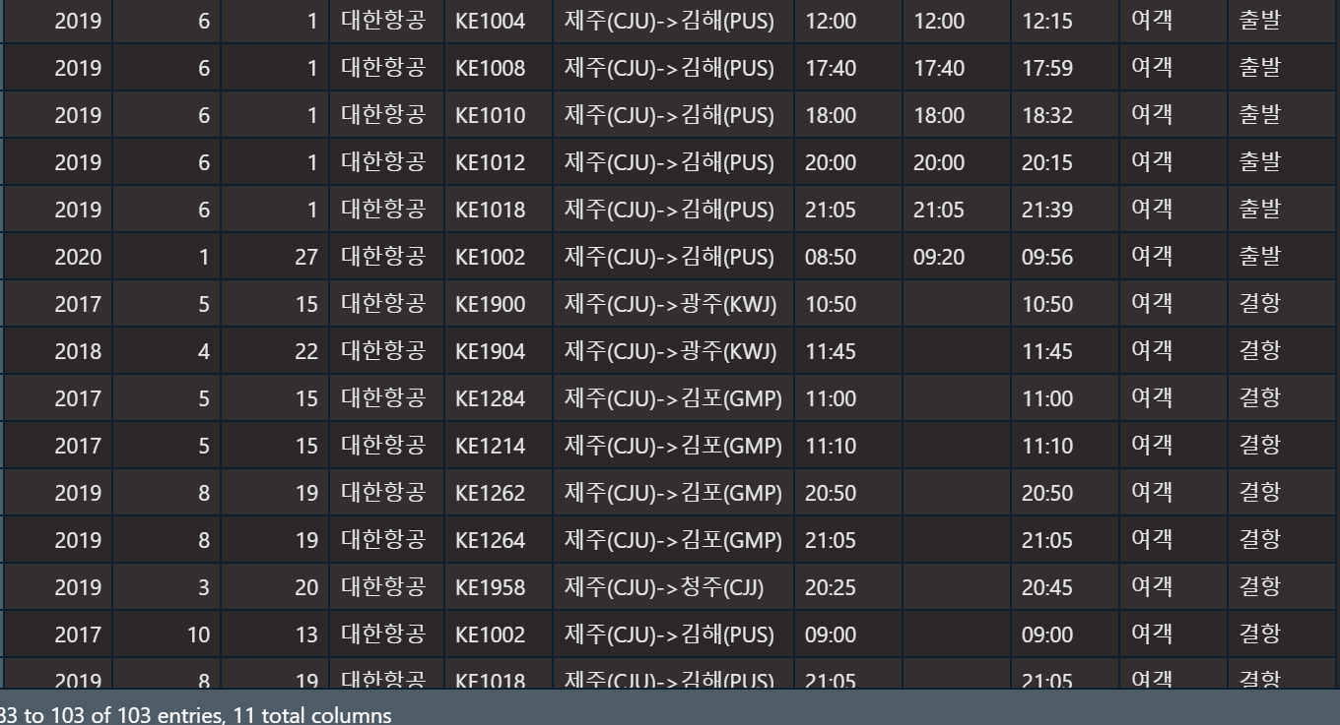
진척사항 – 데이터 전처리
운항 스케줄 결측 데이터 : 현황 데이터가 결측된 경우

Slide 5
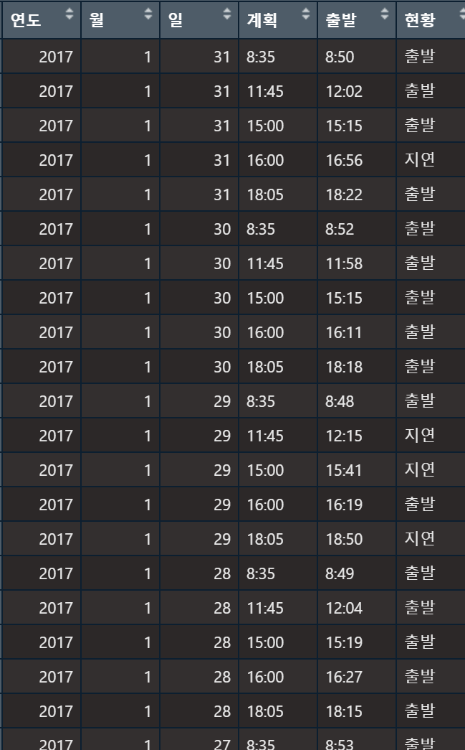

진척사항 – 데이터 전처리
컬럼 삭제 : 항공사, 편명, 도착지, 예상시간, 구분

Slide 6
진척사항 – 데이터 전처리
현황 데이터 변경
출발 , 지연
0
결항
1

Slide 7
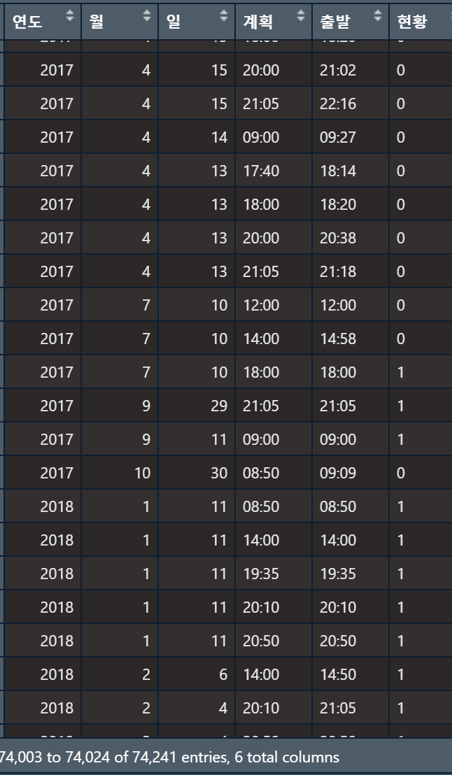

진척사항 – 데이터 전처리
현황 데이터 변경

Slide 8
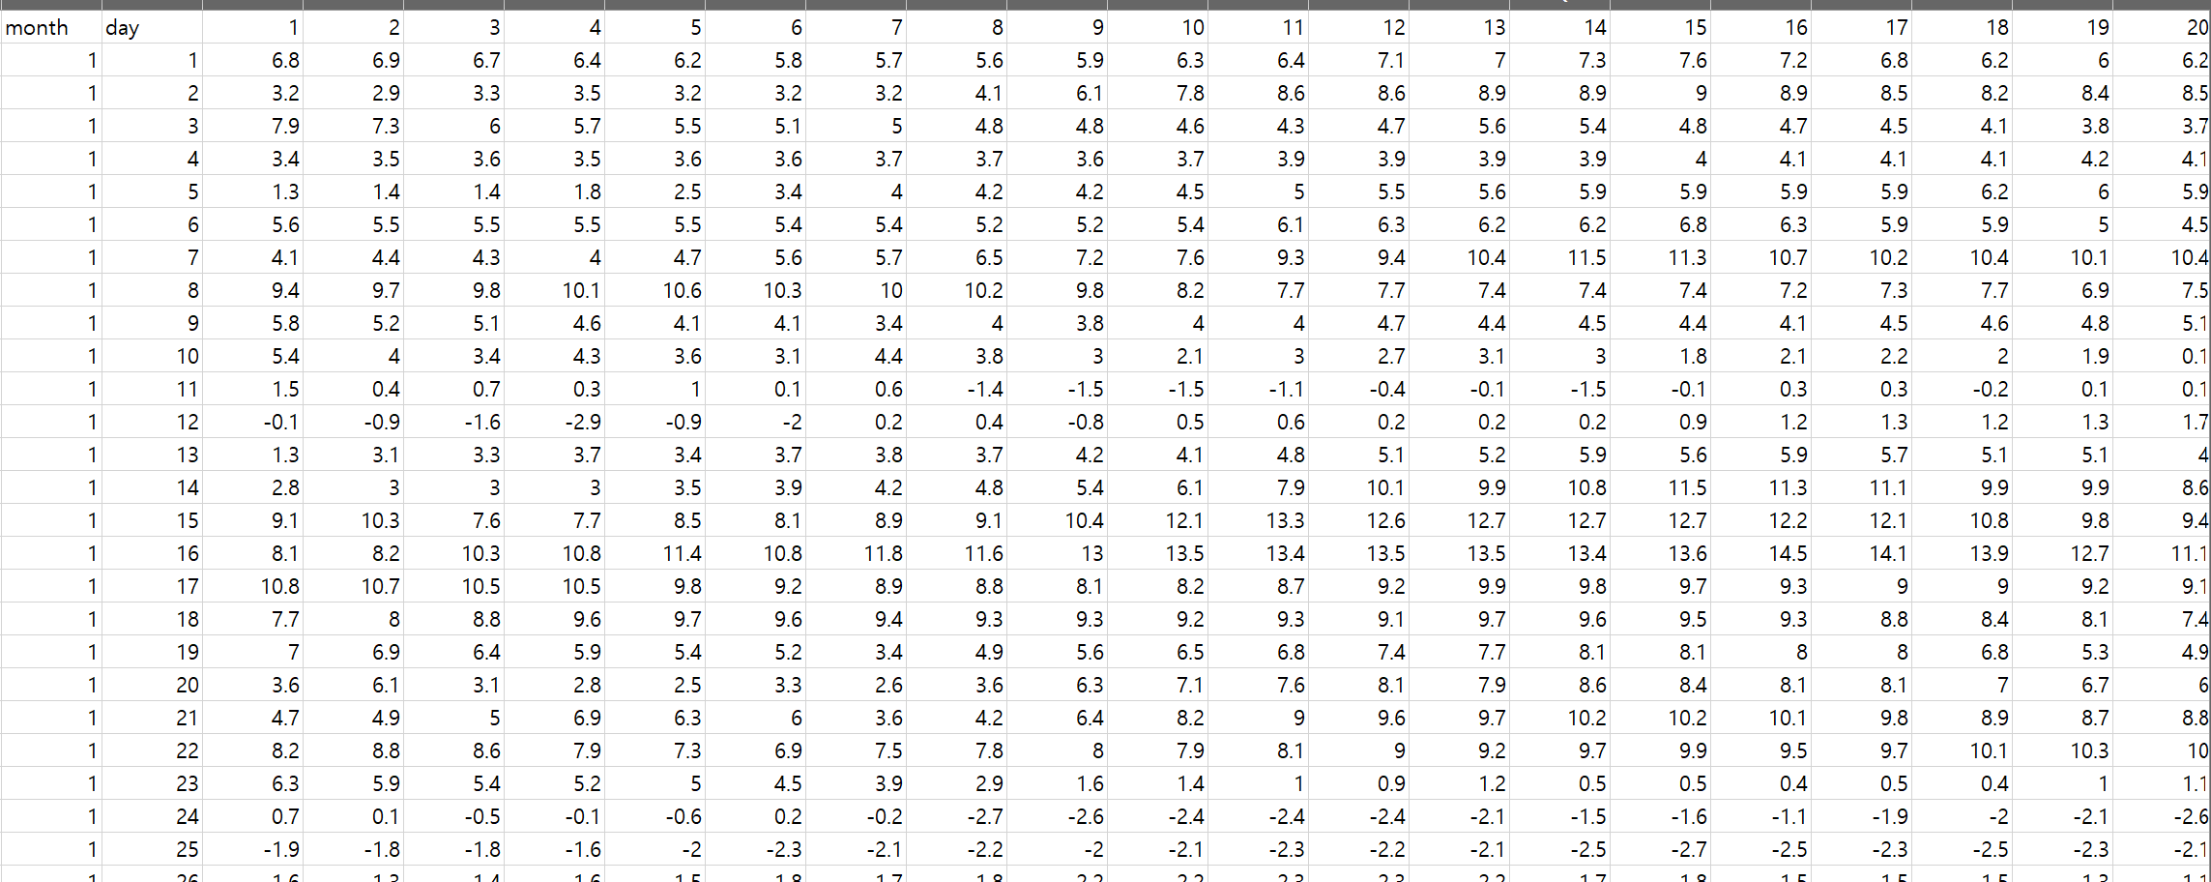
진척사항 – 데이터 전처리
출발 계획 시간 데이터 변경

Slide 9
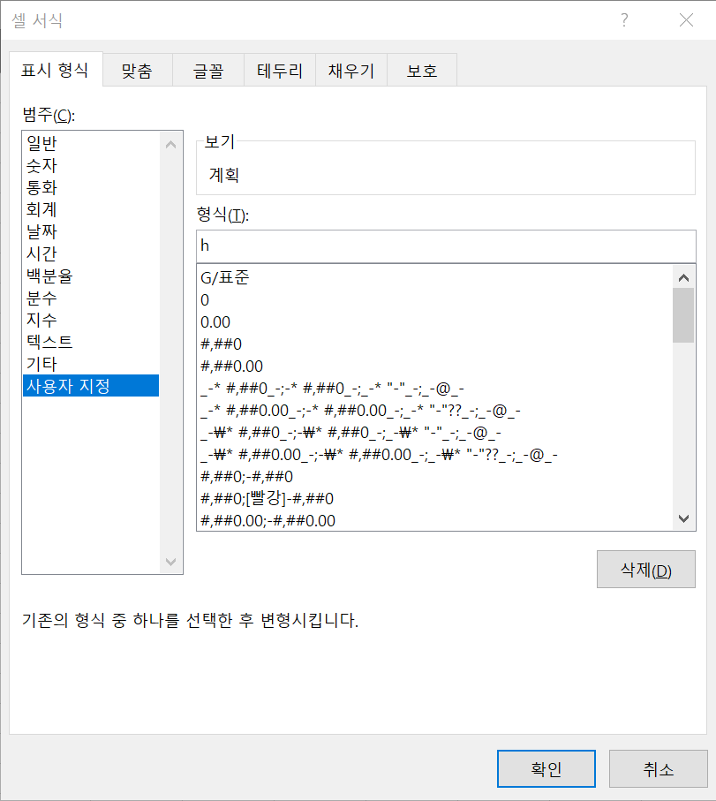
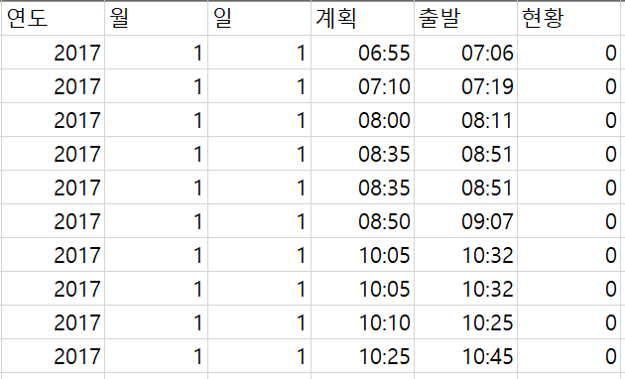
진척사항 – 데이터 전처리
출발 계획 시간 데이터 변경

Slide 10
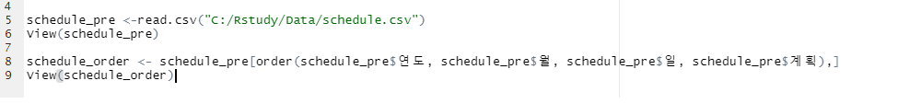
진척사항 – 데이터 전처리
방법 (1)

Slide 11
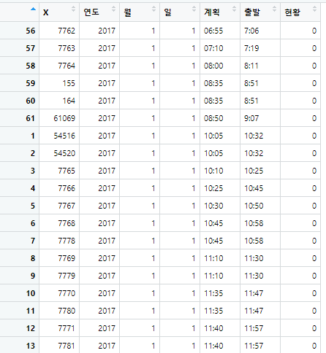
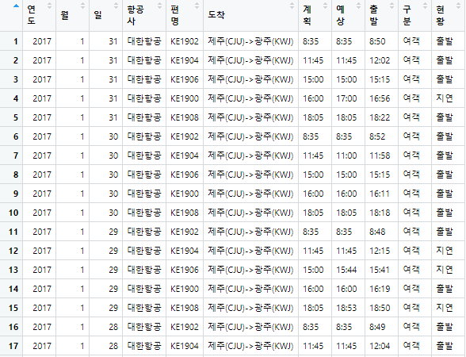
진척사항 – 데이터 전처리
방법 (1)
정렬 전 데이터
정렬 후 데이터

Slide 12
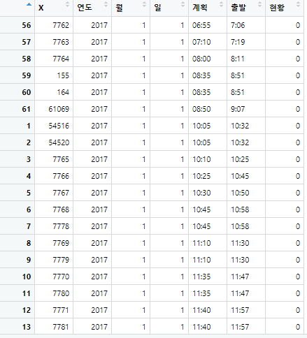
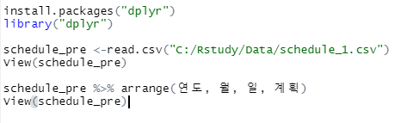
진척사항 – 데이터 전처리
방법 (2)

Slide 13
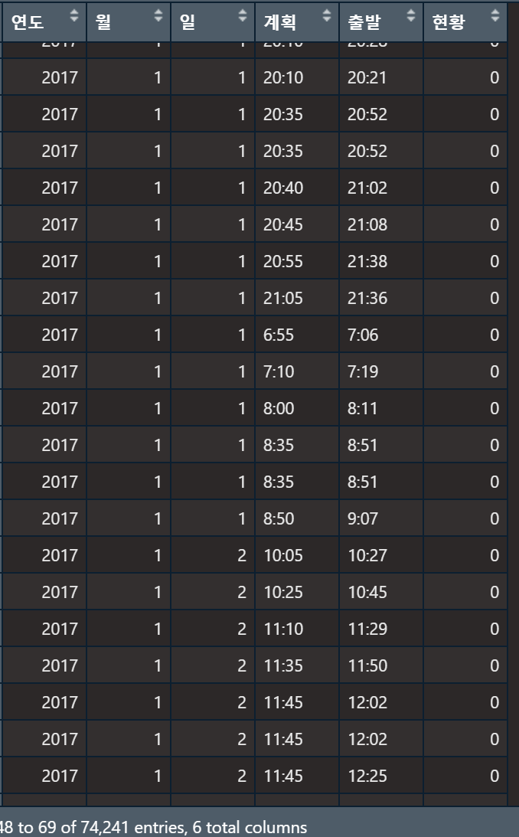
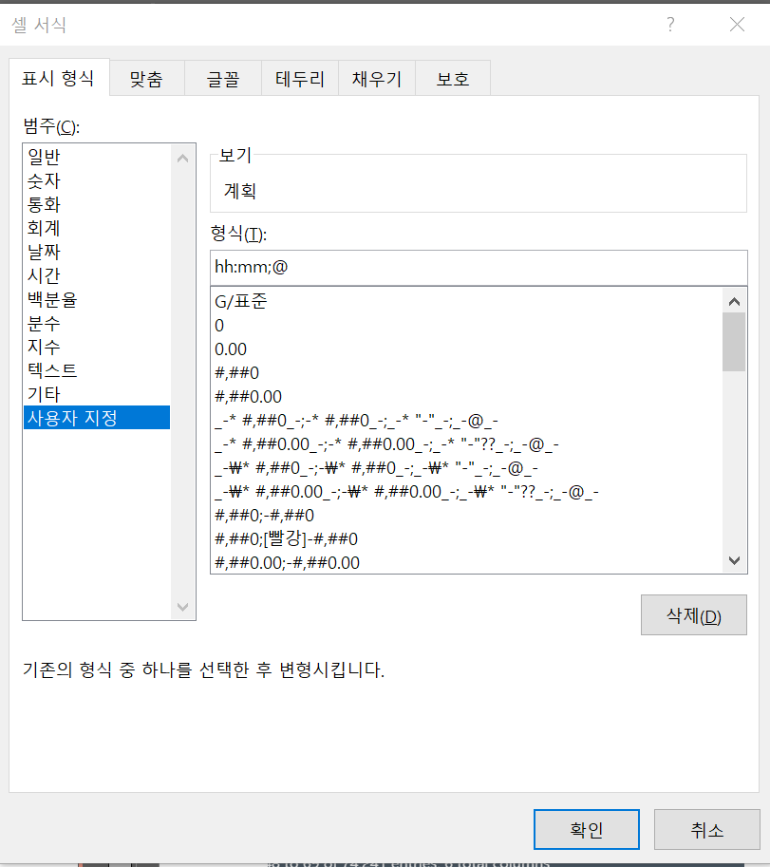
오류
데이터 정렬 오류 : 시간

Slide 14
오류
데이터 정렬 오류 : 시간

Slide 15
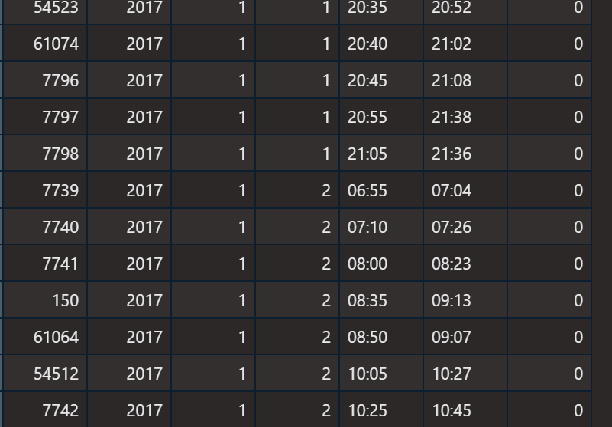
오류
데이터 정렬 오류 : 시간

Slide 16
차주 계획
머신 러닝 공부
데이터 병합
의사결정트리로 학습 시도

Slide 17
월 | 일 | 계획 | 구름 | 저운고도 | 신적설 | 강수량 | 적설량 | 기온 | 시정 | 풍향 | 풍속 | 현황
1 | 1 | 6 |  |  |  |  |  |  |  |  |  | 0
1 | 1 | 7 |  |  |  |  |  |  |  |  |  | 0
1 | 1 | 8 |  |  |  |  |  |  |  |  |  | 0
1 | 1 | 8 |  |  |  |  |  |  |  |  |  | 0
1 | 1 | 8 |  |  |  |  |  |  |  |  |  | 0
1 | 1 | 8 |  |  |  |  |  |  |  |  |  | 0
1 | 1 | 10 |  |  |  |  |  |  |  |  |  | 0
1 | 1 | 10 |  |  |  |  |  |  |  |  |  | 0
1 | 1 | 10 |  |  |  |  |  |  |  |  |  | 0
1 | 1 | 10 |  |  |  |  |  |  |  |  |  | 0
1 | 1 | 10 |  |  |  |  |  |  |  |  |  | 0
1 | 1 | 10 |  |  |  |  |  |  |  |  |  | 0
1 | 1 | 10 |  |  |  |  |  |  |  |  |  | 0
1 | 1 | 11 |  |  |  |  |  |  |  |  |  | 0
1 | 1 | 11 |  |  |  |  |  |  |  |  |  | 0
1 | 1 | 11 |  |  |  |  |  |  |  |  |  | 0

